Slide 1
Introducción a .NET y C#
Características del Lenguaje C#

Slide 2
Agenda
El sistema de tipos
Clases y estructuras
Manejo de excepciones
Eventos y delegados

Slide 3
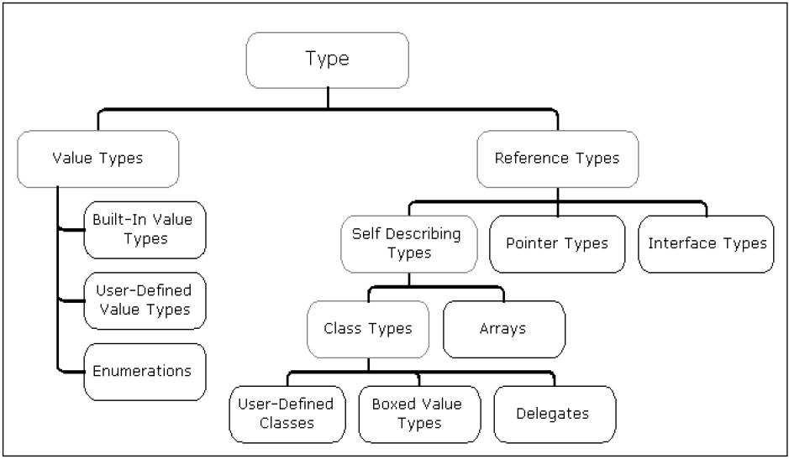
Sistema de Tipos

Slide 4
El Sistema de Tipos - Tipos Primitivos
Sufijos o caracteres y símbolos identificadores para los tipos.
Promociones numéricas implícitas (automáticas).
Conversiones numéricas explícitas
¿Cuándo debemos usar las conversiones explícitas?
¿Siempre funcionan las conversiones explícitas?
Funciones de conversión
Tipos por valor y tipos por referencia.
Inferencia de tipos.
byte
string
int
double
boolean

Slide 5
El Sistema de Tipos - Tipos Primitivos
Tipo C# | .NET Framework Type
bool | System.Boolean
byte | System.Byte
sbyte | System.SByte
char | System.Char
decimal | System.Decimal
double | System.Double
float | System.Single
int | System.Int32
uint | System.UInt32
long | System.Int64
ulong | System.UInt64
object | System.Object
short | System.Int16
ushort | System.UInt16
string | System.String
Tipo | Rango | Tamaño
sbyte | -128 to 127 | Signed 8-bit integer
byte | 0 to 255 | Unsigned 8-bit integer
char | U+0000 to U+ffff | Unicode 16-bit character
short | -32,768 to 32,767 | Signed 16-bit integer
ushort | 0 to 65,535 | Unsigned 16-bit integer
int | -2,147,483,648 to 2,147,483,647 | Signed 32-bit integer
uint | 0 to 4,294,967,295 | Unsigned 32-bit integer
long | -9,223,372,036,854,775,808 to 9,223,372,036,854,775,807 | Signed 64-bit integer
ulong | 0 to 18,446,744,073,709,551,615 | Unsigned 64-bit integer
float | ±1.5e−45 to ±3.4e38 | 7 digits
double | ±5.0e−324 to ±1.7e308 | 15-16 digits

Slide 6
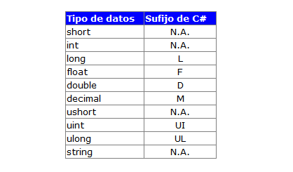
El Sistema de Tipos – Tipos Primitivos
Tipo de Datos | Valor por Defecto
bool | false
byte | 0
char | '\0'
decimal | 0.0M
double | 0.0D
float | 0.0F
int | 0
long | 0L
sbyte | 0
short | 0
uint | 0
ulong | 0
ushort | 0

Slide 7
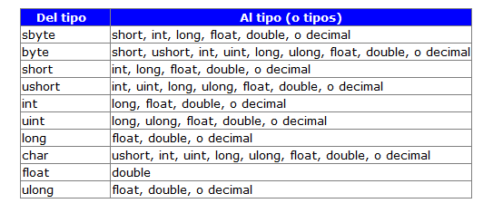
El Sistema de Tipos - Conversiones
Del Tipo | Al tipo (o tipos)
sbyte | byte , ushort, uint, ulong, or char
byte | Sbyte or char
short | sbyte , byte, ushort, uint, ulong, or char
ushort | sbyte , byte, short, or char
int | sbyte , byte, short, ushort, uint, ulong, or char
uint | sbyte , byte, short, ushort, int, or char
long | sbyte , byte, short, ushort, int, uint, ulong, or char
ulong | sbyte , byte, short, ushort, int, uint, long, or char
char | sbyte , byte, or short
float | sbyte , byte, short, ushort, int, uint, long, ulong, char, or decimal
double | sbyte , byte, short, ushort, int, uint, long, ulong, char, float, or decimal
decimal | sbyte , byte, short, ushort, int, uint, long, ulong, char, float, or double
01. Ejemplo - Tipos Primitivos

Slide 8
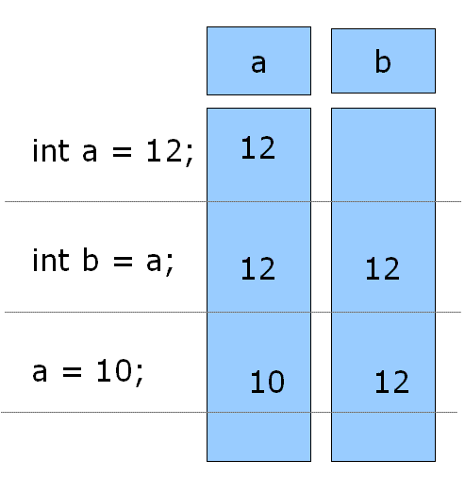
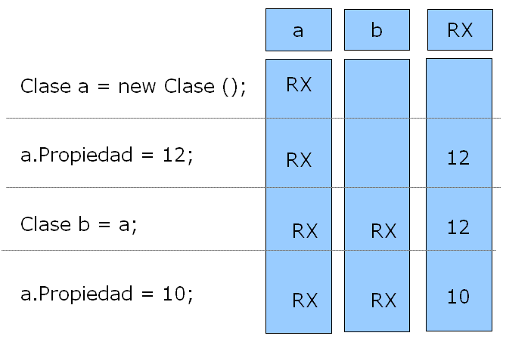
Tipos por Valor y Tipos por Referencia
02. Ejemplo - Valor Referencia
03. Ejemplo – Lista Valor Referencia

Slide 9
El Sistema de Tipos - Variables, Constantes y Enumeraciones
Declaración de Constantes:
const int maximo = 12345678;
Declaración de variables:
int i;
decimal m;
int a, b, c;
Inicialización de variables:
int a = 10;
int b = 12, c = 15;
decimal m = 22.5M;
double d = 55.556;
Una enumeración es una serie de constantes que están relacionadas entre sí.
Declaración de Enumeración:
enum ColoresByte: byte
{
Rojo = 1,
Verde = 2,
Azul = 4
};
04. Ejemplo - Constantes Variables
05. Ejemplo - Enumeración

Slide 10
Sistema de Tipos – Aspectos especiales
Tipos anónimos: declaración implícita de tipos de datos.
Tipo Nullables: declaración de una variable para representar que puede ser nulo.
03. Ejemplo - Constantes Variables

Slide 11
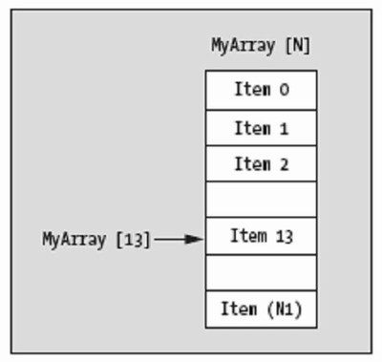
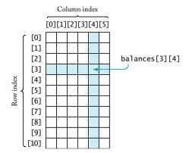
El Sistema de Tipos - Arrays (Matrices)
Colección de valores de un mismo tipo.
Una matriz es una estructura de datos que contiene una serie de variables denominadas elementos de la matriz

Slide 12
El Sistema de Tipos - Arrays
Declaración:
int[] numeros;
numeros = new int[4];
int[] num2 = new int[3];
Asignar valores:
num2[0] = 3; num2[1] = 22;
Inicializar Valores
string[] nombres = {"Pepe", "Juan", "Luisa"};
string[,] nombres = { { "Juan", "Pepe" }, { "Ana", "Eva" } };
Cambiar el contenido:
num2 = new int[4];
Eliminar el contenido:
num2 = new int[0];
Num2 = null;
Inicializar Valores
string[] nombres = {"Pepe", "Juan", "Luisa"};
string[,] nombres = { { "Juan", "Pepe" }, { "Ana", "Eva" } };
06. Ejemplo - Matrices

Slide 13

Clases y Estructuras
Crear tipos de datos propios
Clases
Definición de una clase
Instanciación de una clase
Estructuras
Accesibilidad
Interfaces

Slide 14
Estructuras
Forma de crear tipos de datos por valor.
Mismo miembros que las clases pero con restricciones.
Las estructuras quedan la pila (stack) mientras que las clases en el heap.
Constructor, ya viene definido, pero se puede sobrecargar y siempre con parámetros
No se destruyen, solo se puede asignar null a los contenidos.
Los campos no pueden inicializarse en la declaración
Resto de los elementos igual que en las clases
Sirve para trabajar con objetos compuesto simples y con gran cantidad.
Es más performante que la clase pero menos versátil.
07. Ejemplo - Estructuras

Slide 15
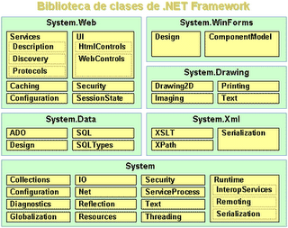
Clases: Tipos por referencia definidos por el usuario
Variables por referencia
Todo son clases
Usando
Extendiendo
Creando

Slide 16
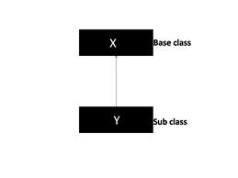
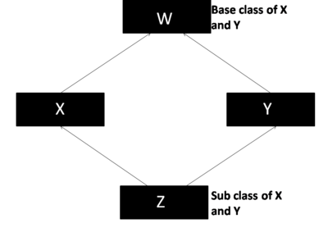
Clases - Herencia
Permite ampliar la funcionalidad de una clase existente sin perder la que ya tuviera previamente.
Al crear una nueva clase que se derive de otra, esta nueva clase puede cambiar el comportamiento de la clase base y/o ampliarlo, de esta forma podemos adaptar la clase, llamémosla, original para adaptarla a nuestras necesidades

Slide 17
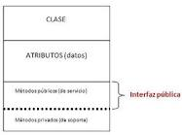
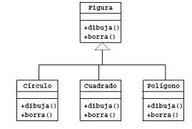
Clases - Encapsulamiento y Polimorfismo
La encapsulamiento facilita trabajar con abstracciones, sin preocuparse de como se implementan los detalles.
El polimorfismo posibilita centrarse en que hay que hacer para usar datos o acciones y entender las particularidades de cada implementación.
Notes:
La encapsulación nos permite abstraer la forma que tiene de actuar una clase sobre los datos que contiene o manipula, para poder lograrlo se exponen como parte de la clase los métodos y propiedades necesarios para que podamos manejar esos datos sin tener que preocuparnos cómo se realiza dicha manipulación.
El polimorfismo es una característica que nos permite realizar ciertas acciones o acceder a la información de los datos contenidos en una clase de forma semi-anónima, al menos en el sentido de que no tenemos porqué saber sobre que tipo de objeto realizamos la acción, ya que lo único que nos debe preocupar es que podemos hacerlo, por la sencilla razón de que estamos usando ciertos mecanismos que siguen unas normas que están adoptadas por la clase

Slide 18
Clases - Definición de una clase
Nombre
Enumeraciones | Definen valores constantes relacionados, por ejemplo para indicar los valores posibles de cualquier "característica" de la clase.
Constantes | Símbolos, datos que no cambian. Están asociadas a clases, no a objetos. Son miembros estáticos de los tipos.
Campos | Son variables usadas para mantener los datos que la clase manipulará, que puede ser de solo lectura o lectura-escritura. Puede ser estático, relacionado con la clase.
Métodos | Un método es una función que realiza operaciones que cambian o consultar el estado de un tipo (método estático) o un objeto (método de instancia). Los Métodos suelen leer y escribir en los campos del tipo u objeto
Propiedades | Una propiedad es un mecanismo que permite una sintaxis sencilla parecida al campo como para configurar o consultar parte del estado lógico de un tipo (propiedad estática) o un objeto (propiedad de instancia) al tiempo que garantiza que el Estado no llega a ser corrupto.
Eventos | Un evento estático es un mecanismo que permite a un tipo enviar una notificación a uno o más métodos estáticos o de instancia. Una evento de instancia (no estático) es un mecanismo que permite que un objeto envíe una notificación a uno o más métodos estáticos o de instancia. Los eventos generalmente se generan en respuesta a un cambio de estado que ocurre en el tipo o el objeto que ofrece el evento.
Constructor de Instancia | Un constructor de instancia es un método especial que se utiliza para inicializar los campos de instancia de un nuevo objeto.
Constructor de Tipo | Un constructor de tipos es un método especial que se utiliza para inicializar los campos estáticos de un tipo a un estado inicial.
08. Ejemplo - Definición de Clases

Slide 19
Clases - Instanciación de una Clase
Crear un objeto en memoria
1. Declarar
2. Instanciar
Constructor
Destructor
new
Creado
Ejecución de métodos
Propiedades y asignaciones
dispose
Actualizado
dispose
Ejecución de métodos
Propiedades y asignaciones
08. Ejemplo - Instanciación de Clases

Slide 20
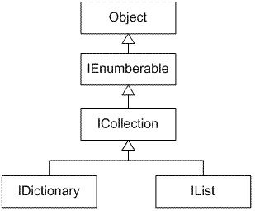
Clases - La superclase Object
09. Ejemplo – Clase Object

Slide 21
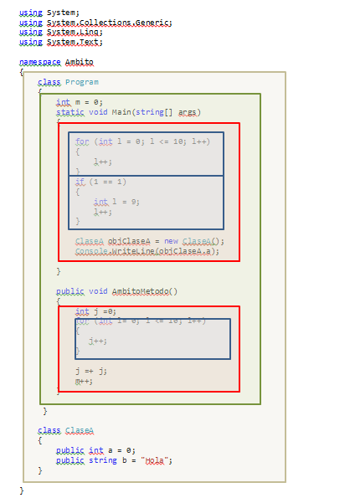
Clases - Ambito
Ámbito de bloque: Disponible únicamente en el bloque de código en el que se ha declarado.
Ámbito de procedimiento: Disponible únicamente dentro del procedimiento, (función o propiedad), en el que se ha declarado.
Ámbito de módulo: Disponible en todo el código de la clase o la estructura donde se ha declarado.
Ámbito de espacio de nombres: Disponible en todo el código del espacio de nombres.
10. Ejemplo - Ambito

Slide 22
Clases - Accesibilidad
Public: Acceso no restringido.
Protected: Acceso limitado a la clase contenedora o a los tipos derivados de esta clase.
Internal: Acceso limitado al proyecto actual (Assembly).
Protected internal: Acceso limitado al proyecto actual o a los tipos derivados de la clase contenedora.
Private: Acceso limitado al tipo contenedor.
10. Ejemplo - Ambito

Slide 23
Accesibilidad - Predeterminadas
Espacio de nombres
Miembros
Clases y estructuras definidas pueden ser declaradas como public o internal, por defecto internal.
Interfaces y enumaraciones por defecto son public.
Miembros de interfaces y enumeraciones siempre son públicos.
Los miembros de clases y estructura por defecto son privados.
Los miembros de la clases pueden tener todos los tipos de accesibilidad
Los miembros de las estructuras no pueden ser protected o protected internal.
Clase, estructura, interfaz o enumeración por defecto son private
Salvo interfaz y enumeraciones admiten todos los modificadores, protected no.
Clases

Slide 24
Clases Abstractas
Base para el buen diseño..uso de clases abstractas.
Es la base para la extensibilidad del diseño (OCP).
No se pueden instanciar.
Sus clases derivadas, heredan, implementan y extienden.
Mecanismo fundamental para el ocultamiento de la información.
Clase abstracta contiene miembros abstractos
Estos miembros abstractos sólo declaran que es requerido un miembro de un tipo particular , no implementa el miembro.
Implementación de miembros abstractos se lleva a cabo dentro de la clase derivada.
Una subclase que se deriva de una clase abstracta y no implementa métodos abstractos no compilará.

Slide 25
Clases Abstractas
Clase Abstracta
Clase Derivada
public class MiClaseDerivada:MiClase
{
public override void MiMetodo (int j)
{
…
}
…;
public override void OtroMetodo()
{
…;
}
}
public abstract class MiClase
{
int i;
…;
public abstract void MiMetodo (int j);
…;
public virtual void OtroMetodo()
{
…;
}
}
11. Ejemplo – Clases Abstractas

Slide 26
Interfaces
public interface IAnimal
{
void Desplazarse();
void Alimentarse();
string Especie { get; set; }
int Edad { get; }
}
Forma especial de una clase
no contienen código ejecutable,
solo definen los miembros
en el caso de los métodos, si reciben parámetros y de que tipo son.
Se utilizan para indicar el "comportamiento" que tendrá una clase.
Los miembros de una interfaz siempre son públicos.
Solo definir la "firma" del método, propiedad o evento que se quiere definir

Slide 27
¿Qué puede contener una interfaz?
¿Qué puede contener una interfaz?
Cualquiera de los miembros que una clase puede contener, salvo los campos.
Una interfaz es un contrato
La Interfaz indica que es lo que una clase o estructura puede, o mejor dicho, debe implementar
Cuando una clase implementa una interfaz está firmando un contrato con el que se compromete a definir todos los miembros que la clase define.
12. Ejemplo - Interfaces

Slide 28
Manejo de excepciones
El IDE es suficientemente bueno para evitar errores sintácticos y ayudar en la productividad de la escritura de código.
Manejo de Excepciones Estructuradas.
Uso de la instrucciones de bloque try / catch /finally
Try: Bloque del código que se quiere controlar
Catch: Bloque del código para el tratamiento del error
Finally: Bloque del código independiente de la excepción

Slide 29
Manejo de excepciones - Ejemplos
Uso de la variable de Tipo exception.
Sin el uso de la variable de Tipo exception.
try
{
// código para trabajar con ficheros, etc.
}
catch(System.IO.IOException ex)
{
// el código a ejecutar cuando se produzca ese error
}
try
{
// código que queremos controlar
}
catch
{
// el código a ejecutar cuando se produzca cualquier error
}
try
{
// código que queremos controlar
}
catch(System.Exception ex)
{
// el código a ejecutar cuando se produzca cualquier error
}
try
{
// código que queremos controlar
}
catch(FormatException)
{
// interceptar los errores del tipo FormatException
}
13. Ejemplo - Excepciones

Slide 30
Eventos y Delegados
Eventos: mecanismo de comunicación de clases y estructuras.
Son mensajes desde una clase para informar a la clase cliente.
Qué son los delegados y relación con los eventos.
Como se declaran y se usan lo eventos.
Como se interceptan para poder controlarlos.

Slide 31
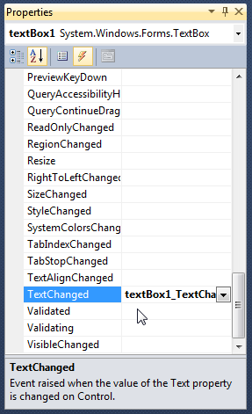
Eventos – Asociar un evento a un control
Con el diseñador de Formularios.
private void textBox1_TextChanged(object sender, EventArgs e)
{
}
Control que produjo el evento
Clase derivada del eventhandler con información extra
Asociación de evento con método
this.textBox1.TextChanged += new System.EventHandler(this.textBox1_TextChanged);
14. Ejemplo - Eventos

Slide 32
Delegados
Es una clase que tiene una referencia a un método.
Tienen una firma.
Guardan referencias a métodos que contienen esa firma.
Definición del delegado System.EventHandler
Veamos la definición de evento.
El evento lo conectamos por medio del constructor del delegado,
Espera como parámetro un método, (se le pasa "un puntero al método)
Ese método debe cumplir con las especificaciones indicadas por el delegado,
El código del método que se utiliza cuando el evento se produce:
public delegate void EventHandler(object sender, EventArgs e);
this.textBox1.TextChanged += new System.EventHandler(this.textBox1_TextChanged);
14. Ejemplo - Delegados
private void textBox1_TextChanged(object sender, EventArgs e)
{...}

Slide 33
Genéricos
Versión 2.0 del lenguaje C# y (CLR)
Estos tipos agregan el concepto de parámetros de tipo
permite diseñar clases y métodos que aplazan la especificación de uno o más tipos hasta que el código de cliente declara y crea una instancia de la clase o del método.
Mediante la utilización de un parámetro de tipo genérico T, se puede escribir una clase única que otro código puede utilizar sin generar el costo o el riesgo de conversiones en tiempo de ejecución u operaciones de conversión boxing.

Slide 34
Genéricos
Es un nivel mas de abstracción y ocultamiento de la información.
Un template que puede ser usado por distintos tipos requeridos por el programador.
Método Generico
// Define un método generico
static void Salida< T > (T Cosa) {
Console.WriteLine(“Cosa: {0}”, Cosa); }
//metodo para string y Int.
Salida< string > (“Una cadena”);
Salida< int > (42);
15. Ejemplo - Genéricos

Slide 35
Fin Módulo

